Slide 1
Методика мониторинга климата на территории РФ: продолжительность солнечного сияния
Автор
Клещенко Л.К.

Slide 2
Информация об авторе
Клещенко Лидия Кирилловна –
ст. н. с. ВНИИГМИ-МЦД
LKK.Obninsk@yandex.ru
Рабочий телефон: 8(484)397-49-74

Slide 3
Краткая аннотация
Подготовка «Методики мониторинга климата на территории России: продолжительность солнечного сияния» выполнена в рамках НИР 1.3.1.1. «Мониторинг глобального климата и климата Российской Федерации и ее регионов, включая Арктику. Развитие и модернизация технологий мониторинга» Плана НИР и ОКР Росгидромета на 2020-2024 гг.
Согласно данной методике подготавливается раздел «Продолжительность солнечного сияния» в ежегодном «Докладе об особенностях климата на территории Российской Федерации».
Методика содержит описание всех этапов технологии мониторинга:
формирование массива данных для мониторинга, включающего в себя исторические и оперативные данные наблюдений на станциях;
оценка аномалий прошедшего года и тенденций многолетних изменений ПСС на станциях;
расчет регионально осредненных характеристик мониторинга (РФ, ЕЧР, АЧР, квази-однородные физико-географические районы, федеральные округа);
подготовка результатов мониторинга: карт пространственного распределения, графиков, таблиц.
Основные результаты использования (испытания) методики представлены на примере материалов, полученных для 2021 года.

Slide 4
Солнечная радиация, поступающая на землю, является одним из главных факторов формирования климата нашей планеты, а продолжительность солнечного сияния (ПСС) – важной характеристикой климата. Свидетельством важности этого метеорологического элемента является, в частности, включение ПСС в систему климатического мониторинга ВМО, в рамках которого осуществляется выпуск регионального бюллетеня для Европы и Среднего Востока.
Создание в ФГБУ «ВНИИГМИ-МЦД» базы данных «Суммарная за месяц продолжительность солнечного сияния на станциях России» и доступность оперативных сводок «КЛИМАТ», содержащих информацию о ПСС за прошедший месяц, позволили приступить к мониторингу этого параметра на территории РФ по аналогии с температурой воздуха и атмосферными осадками (ИГКЭ). Результаты анализа данных о ПСС помещаются на сайте ВНИИГМИ-МЦД и опубликованы в ряде статей.

Slide 5
Разработанная методика предназначена для подготовки раздела «Продолжительность солнечного сияния» в ежегодный «Доклад об особенностях климата на территории Российской Федерации».
Методика содержит описание технологии мониторинга, которая включает несколько этапов, обеспечивающих получение материалов для Годового Доклада:
– формирование массива данных для мониторинга режима солнечного сияния на территории РФ на основе усвоения оперативных данных и их сопряжения с историческими рядами;
– расчет характеристик мониторинга ПСС для территории РФ по данным на метеорологических станциях и для отдельных регионов (квази-однородных физико-географических районов и федеральных округов);
– подготовка выходных материалов (таблиц, карт, графиков).
Методика обеспечивает получение оценок аномальности прошедшего года относительно среднего многолетнего режима и оценку тенденций многолетних изменений продолжительности солнечного сияния на территории РФ.

Slide 6
Суть метода в общей схеме
Подготовка базы данных
Источники
CLIMAT
контроль
Оперативные данные наблюдений
Режимные данные
контроль
Исторические данные наблюдений на станциях
Многолетние статистики
Расчет характеристик мониторинга
Расчет аномалий на станциях
Расчет регионально-осредненных аномалий
Расчет характеристик аномалий (процентили, вероятности непревышения, ранги)
Оценка характеристик линейного тренда
Подготовка иллюстративных материалов
Анализ полученных результатов

Slide 7
Вычислительные работы для получения материалов мониторинга сгруппированы в четыре блока. Результаты работы каждого блока заносятся в одноименную папку.
Программы блока BDAT обеспечивают формирование массива данных для мониторинга режима солнечного сияния на территории РФ на основе усвоения оперативных данных и их сопряжения с историческими рядами
Блок формирования исходных данных для проведения расчетов
BDAT | STAT | Файл параметров контроля – fparc Месячные и сезонные нормы ПСС на станциях: es_m, es_s
 | Y* | Формирование порции данных ПСС на станциях за прошедший год Y* на основе режимной и оперативной информации
 | FF | Пополненные ряды месячных и сезонных данных за период 1961-Y* гг.: ПСС на станциях, ее абсолютные и относительные аномалии – fs_m, fs_s
 | FY | Выборки месячных и сезонных данных за прошедший год Y*

Slide 8
Расчет характеристик мониторинга ПСС обеспечивают программы блоков:
BMAP – для территории РФ на метеорологических станциях,
EREG – в среднем для регионов (РФ, ЕЧР, АЧР, квази-однородные физико- географические районы, федеральные округа)
BMAP | STAT | Месячные и сезонные нормы ПСС на станциях (12 месяцев, 5 сезонов). Границы 5-го и 95-го процентиля для ПСС на станциях.
 | PY | Списки станций, попавших в 5 и 95%-е квантили (12 месяцев, 5 сезонов)
 | SS, RS | Файлы c данными месячных, сезонных и годовых сумм ППС (SS) и их аномалий (RS) на станциях за прошедший год для построения карт
 | TREND | Оценки линейного тренда RS на станциях: b, z, D (5 сезонов)
EREG | ERE | Месячные и сезонные нормы ПСС для регионов.
 | ER | Ряды месячных и сезонных данных для регионов за период 1961-Y* гг., включающие ПСС (SS), ее абсолютные (AS) и относительные (RS) аномалии.
 | PQR | Границы 5-го и 95-го процентиля для ПСС в регионах (5 сезонов). Оценки вероятности непревышения P{ss<=SY*} (5 сезонов). Данные о регионах, попавших в 5 и 95%-е квантили (QY_m, QY_s). Данные о регионах, попавших в 5 минимумов и 5 максимумов (RY_m, RY_s)
 | RS | Исходные и сглаженные ряды сезонных и годовых аномалий ПСС для регионов за период 1961-Y* гг.
 | TREND | Оценки линейного тренда RS для регионов: b, z, D (5 сезонов)

Slide 9
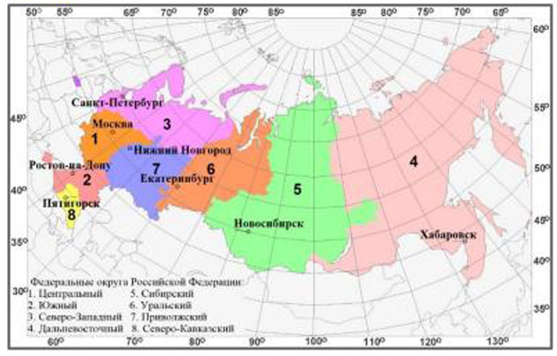
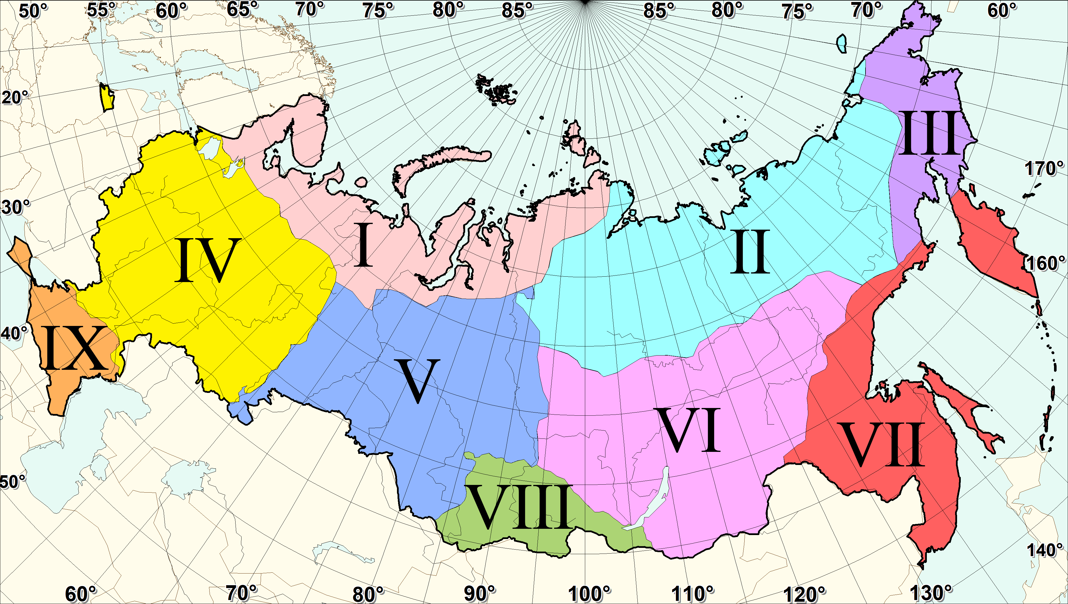
Территория регионов пространственного осреднения
Федеральные округа РФ
Квази-однородные районы ( по Алисову)
I - Север ЕЧР и Западной Сибири
II - Северная часть Восточной Сибири и Якутии
III - Чукотка и север Камчатки
IV - Центр ЕЧР
V - Центр и юг Западной Сибири
VI - Центр и юг Восточной Сибири
VII - Дальний Восток
VIII- Алтай и Саяны
IX- Юг ЕЧР

Slide 10
Все расчеты проводятся с использованием системы статистического анализа SAS.
В состав выходных материалов мониторинга ПСС входит иллюстративный материал (таблицы, карты, графики) и подготовленный на его основе текст.
Построение карт осуществляется с помощью графического пакета SURFER, построение графиков многолетних рядов и получение линии тренда – в EXEL, подготовка сложных рисунков – с помощью Photoshop.
Расчеты в соответствии с разработанной методикой осуществлялись для оценки режима солнечного сияния на территории России в период 2019-2021 гг. Полученные материалы были представлены в соответствующем разделе ежегодных Докладов.

Slide 11
Результаты использования методики для мониторинга ПСС в 2021 г.

Slide 12
Информационная база
1. Исторические ряды с 1961 по 2020 год – 315 станций.
2. Оперативные данные (сводки «КЛИМАТ» за
2021 год – 307 станций.
3. Многолетние климатические нормы –
средние многолетние значения месячных, сезонных и годовых сумм ПСС за 30-летний период 1981 – 2010 гг. (315 станций, 20 регионов).

Slide 13
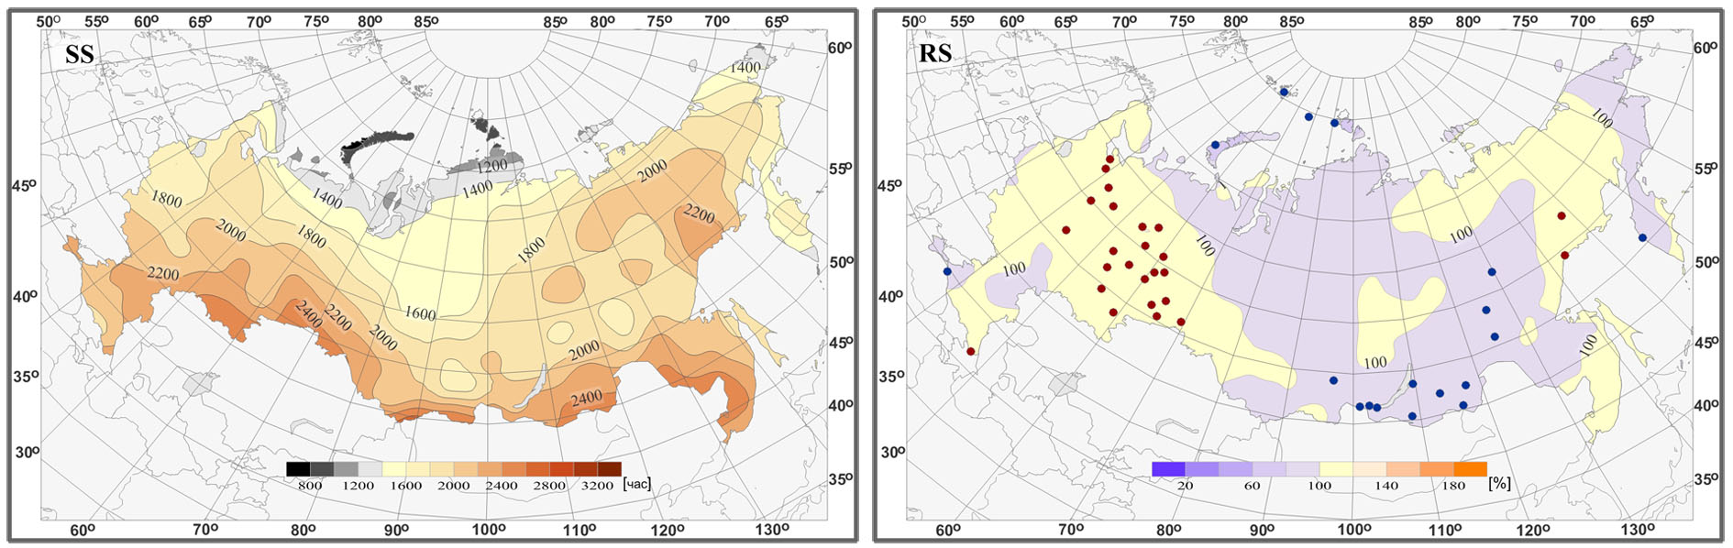
Пространственное распределение суммарной за год продолжительности солнечного сияния (SS, часы) и ее относительных аномалий (RS, %) на территории РФ в 2021 г. (январь – декабрь).
Кружками синего цвета показано местоположение станций с экстремумами ниже 5-го процентиля, коричневого цвета – выше 95-го процентиля.

Slide 14
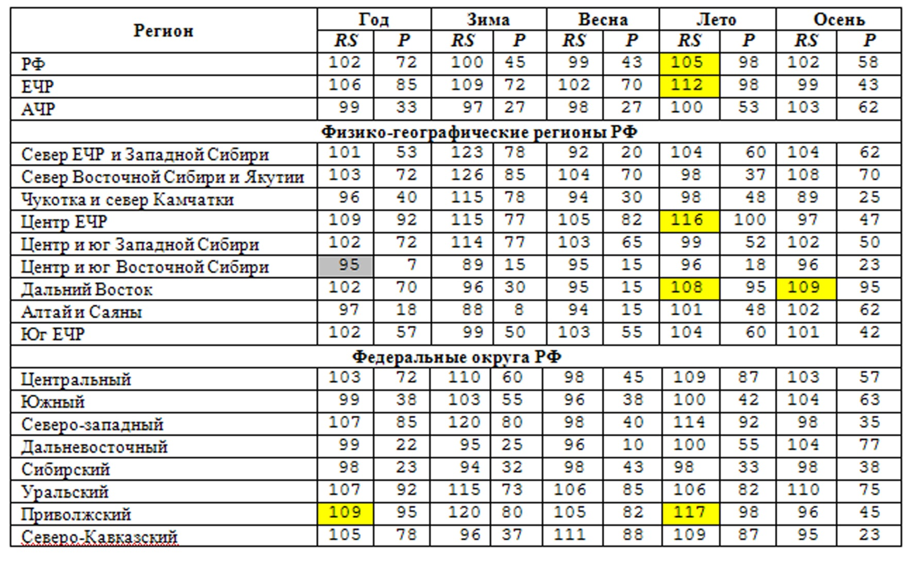
Относительные аномалии суммарной за год и сезоны продолжительности солнечного сияния (RS, %) в регионах России и вероятность ее непревышения (P,%) в 2021 г.
Желтым цветом выделены значения, попавшие в 5 максимальных, серым – в 5 минимальных.

Slide 15
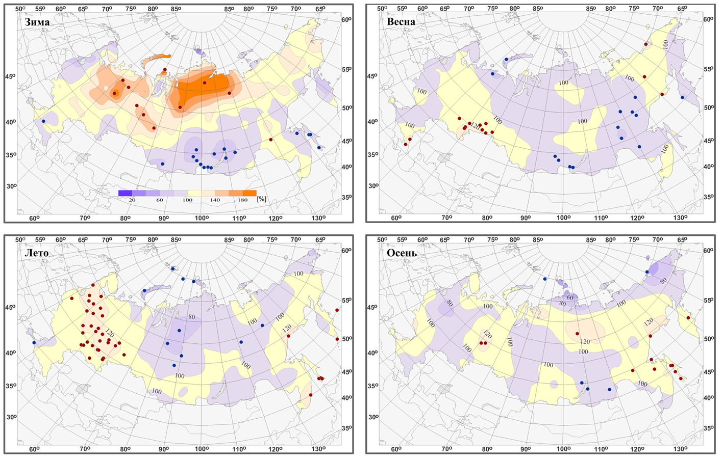
Пространственное распределение относительных аномалий сезонной продолжительности солнечного сияния (RS, %) на территории РФ в 2021 г.
Кружками синего цвета показано местоположение станций с экстремумами ниже 5-го процентиля, коричневого цвета – выше 95-го процентиля.

Slide 16
Относительные аномалии (%) суммарной за месяц продолжительности солнечного сияния, осредненной по регионам России, в 2021 г.
Желтым цветом выделены значения, попавшие в 5 максимальных, серым – в 5 минимальных.
Регион | М е с я ц ы
 | 1 | 2 | 3 | 4 | 5 | 6 | 7 | 8 | 9 | 10 | 11 | 12
Российская Федерация | 92 | 98 | 98 | 99 | 100 | 107 | 106 | 101 | 99 | 108 | 96 | 104
ЕЧР | 80 | 110 | 107 | 96 | 103 | 114 | 114 | 106 | 87 | 116 | 106 | 111
АЧР | 97 | 93 | 95 | 100 | 98 | 102 | 100 | 97 | 107 | 104 | 91 | 104
Физико-географические регионы РФ
Север ЕЧР и Зап. Сибири | 83 | 130 | 116 | 87 | 84 | 114 | 103 | 92 | 111 | 95 | 91 | 100
Север Вост. Сиб. и Якутии | 138 | 124 | 101 | 104 | 105 | 112 | 89 | 89 | 122 | 86 | 113 | 150
Чукотка и север Камчатки | 112 | 116 | 88 | 99 | 93 | 111 | 85 | 93 | 86 | 76 | 114 | 50
Центр ЕЧР | 58 | 122 | 108 | 102 | 104 | 119 | 117 | 112 | 84 | 129 | 80 | 107
Центр и юг Зап. Сибири | 125 | 111 | 91 | 103 | 111 | 96 | 99 | 104 | 106 | 106 | 86 | 97
Центр и юг Вост. Сибири | 84 | 90 | 93 | 102 | 91 | 104 | 97 | 83 | 96 | 102 | 87 | 105
Дальний Восток | 100 | 84 | 95 | 92 | 97 | 103 | 112 | 109 | 119 | 109 | 94 | 102
Алтай и Саяны | 81 | 84 | 91 | 104 | 88 | 96 | 108 | 99 | 99 | 113 | 90 | 107
Юг ЕЧР | 105 | 82 | 100 | 86 | 115 | 102 | 109 | 100 | 84 | 103 | 133 | 112
Федеральные округа РФ
Центральный | 35 | 122 | 113 | 101 | 89 | 110 | 121 | 95 | 77 | 148 | 105 | 91
Южный | 108 | 70 | 97 | 77 | 109 | 96 | 109 | 94 | 88 | 107 | 139 | 109
Северо-западный | 73 | 126 | 111 | 97 | 93 | 126 | 117 | 97 | 95 | 112 | 72 | 117
Дальневосточный | 93 | 90 | 95 | 97 | 95 | 106 | 98 | 95 | 109 | 103 | 94 | 105
Сибирский | 102 | 91 | 89 | 106 | 99 | 96 | 106 | 92 | 99 | 107 | 81 | 100
Уральский | 100 | 117 | 106 | 97 | 114 | 108 | 99 | 115 | 117 | 108 | 94 | 108
Приволжский | 57 | 132 | 109 | 101 | 106 | 116 | 113 | 122 | 84 | 130 | 73 | 115
Северо-Кавказский | 99 | 95 | 102 | 98 | 122 | 109 | 109 | 110 | 78 | 98 | 125 | 112

Slide 17
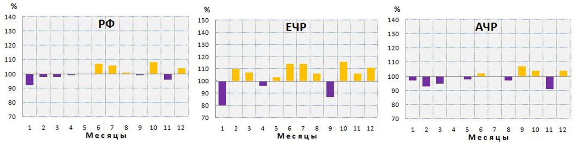
Относительные аномалии суммарной за месяц продолжительности солнечного сияния, осредненной по территории РФ, ее европейской (ЕЧР) и азиатской (АЧР) частей; 2021 г.

Slide 18
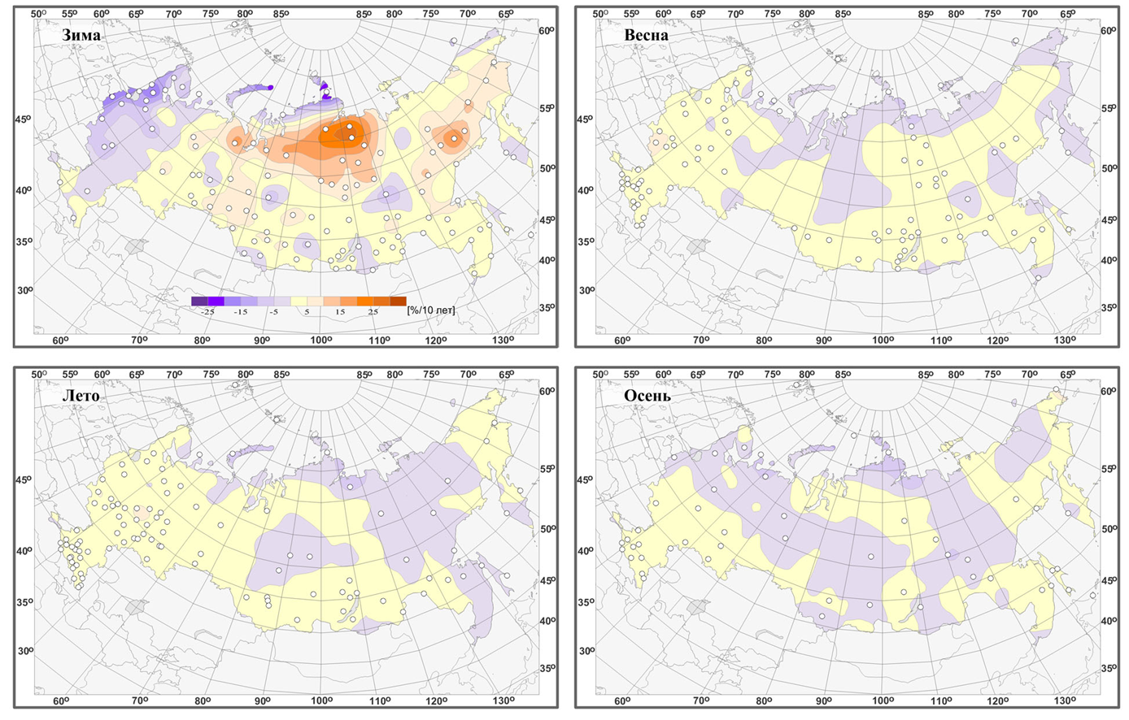
Пространственное распределение коэффициентов линейного тренда относительных аномалий сезонной продолжительности солнечного сияния на территории России по данным за 1976-2021 гг. (%/10 лет).
Белыми кружками выделены станции, для которых тренд статистически значим на 5%-м уровне.

Slide 19
Оценки линейного тренда относительных аномалий продолжительности солнечного сияния, осредненной по регионам России; 1976-2021 гг. b – коэффициент линейного тренда (%/10 лет),
D – вклад тренда в общую дисперсию ряда (%).
Тренд статистически значимый на 5%-м уровне показан жирным шрифтом
Регион | Год |  | Зима |  | Весна |  | Лето |  | Осень
 | b | D | b | D | b | D | b | D | b | D
Российская Федерация | 1.1 | 30 | 1.6 | 10 | 1.1 | 17 | 1.1 | 29 | 0.5 | 3
ЕЧР | 1.9 | 33 | -0.7 | 1 | 1.9 | 18 | 2.6 | 38 | 1.4 | 5
АЧР | 0.7 | 14 | 2.5 | 24 | 0.7 | 8 | 0.2 | 1 | 0.0 | 0
Физико-географические регионы РФ
Север ЕЧР и Зап. Сибири | -0.3 | 0 | -2.1 | 1 | -0.5 | 1 | 0.2 | 0 | -1.8 | 3
Север Вост. Сибири и Якутии | 0.6 | 6 | 9.0 | 36 | 0.6 | 3 | -0.3 | 1 | -0.4 | 0
Чукотка и север Камчатки | 0.1 | 0 | 3.5 | 4 | -2.4 | 9 | 1.7 | 5 | -0.2 | 0
Центр ЕЧР | 2.0 | 19 | -1.2 | 1 | 1.7 | 9 | 2.9 | 28 | 1.7 | 3
Центр и юг Зап. Сибири | 0.6 | 3 | 3.9 | 9 | 0.5 | 1 | 0.4 | 1 | -0.6 | 0
Центр и юг Вост. Сибири | 0.9 | 16 | 2.5 | 20 | 1.4 | 20 | 0.4 | 2 | -0.2 | 0
Дальний Восток | 0.4 | 4 | 1.7 | 12 | 0.5 | 1 | -0.9 | 3 | 0.9 | 5
Алтай и Саяны | 0.8 | 8 | 1.1 | 3 | 1.1 | 6 | 0.8 | 5 | 0.0 | 0
Юг ЕЧР | 2.7 | 45 | 0.6 | 0 | 3.4 | 25 | 3.1 | 48 | 2.1 | 10
Федеральные округа РФ
Центральный | 2.6 | 22 | -5.4 | 8 | 3.5 | 19 | 3.4 | 30 | 2.2 | 3
Южный | 3.1 | 46 | 0.9 | 1 | 3.8 | 22 | 3.2 | 43 | 2.7 | 14
Северо-западный | 0.4 | 1 | -5.0 | 8 | 0.8 | 2 | 1.1 | 3 | -2.0 | 4
Дальневосточный | 0.5 | 12 | 2.2 | 21 | 0.6 | 6 | -0.2 | 1 | 0.3 | 1
Сибирский | 0.8 | 10 | 2.8 | 11 | 1.0 | 6 | 0.4 | 2 | -0.2 | 0
Уральский | 0.9 | 4 | 3.7 | 7 | 0.1 | 0 | 1.3 | 4 | -0.1 | 0
Приволжский | 2.3 | 18 | 0.8 | 0 | 1.2 | 3 | 3.3 | 27 | 2.5 | 5
Северо-Кавказский | 2.4 | 38 | 0.3 | 0 | 3.0 | 22 | 3.2 | 43 | 1.7 | 6

Slide 20
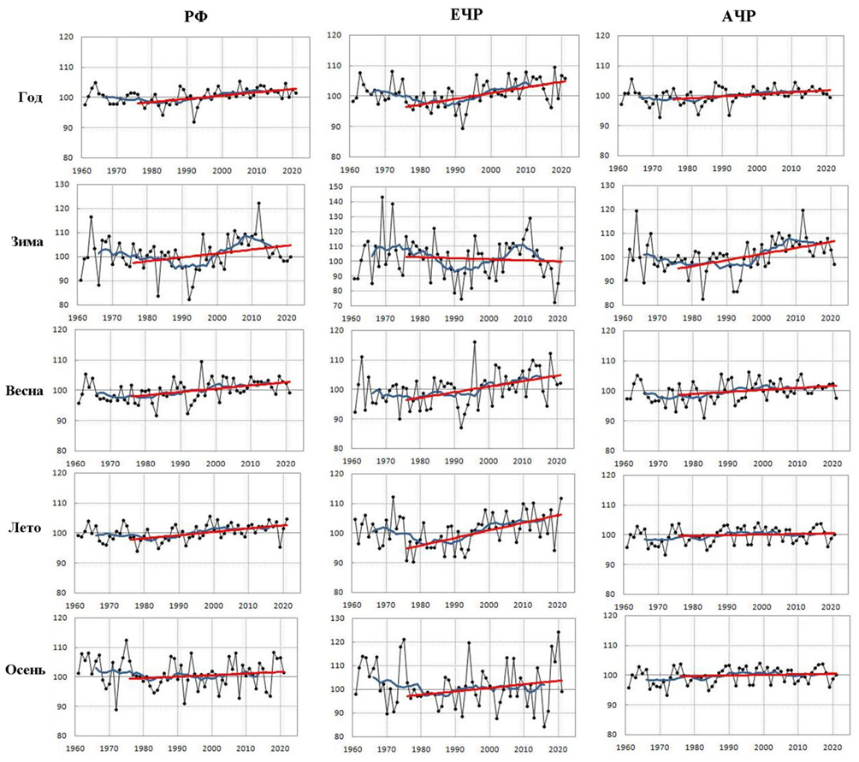
Относительные аномалии (%) годовой и сезонной продолжительности солнечного сияния, осредненной по территории РФ, ее европейской (ЕЧР) и азиатской (АЧР) частей

Slide 21
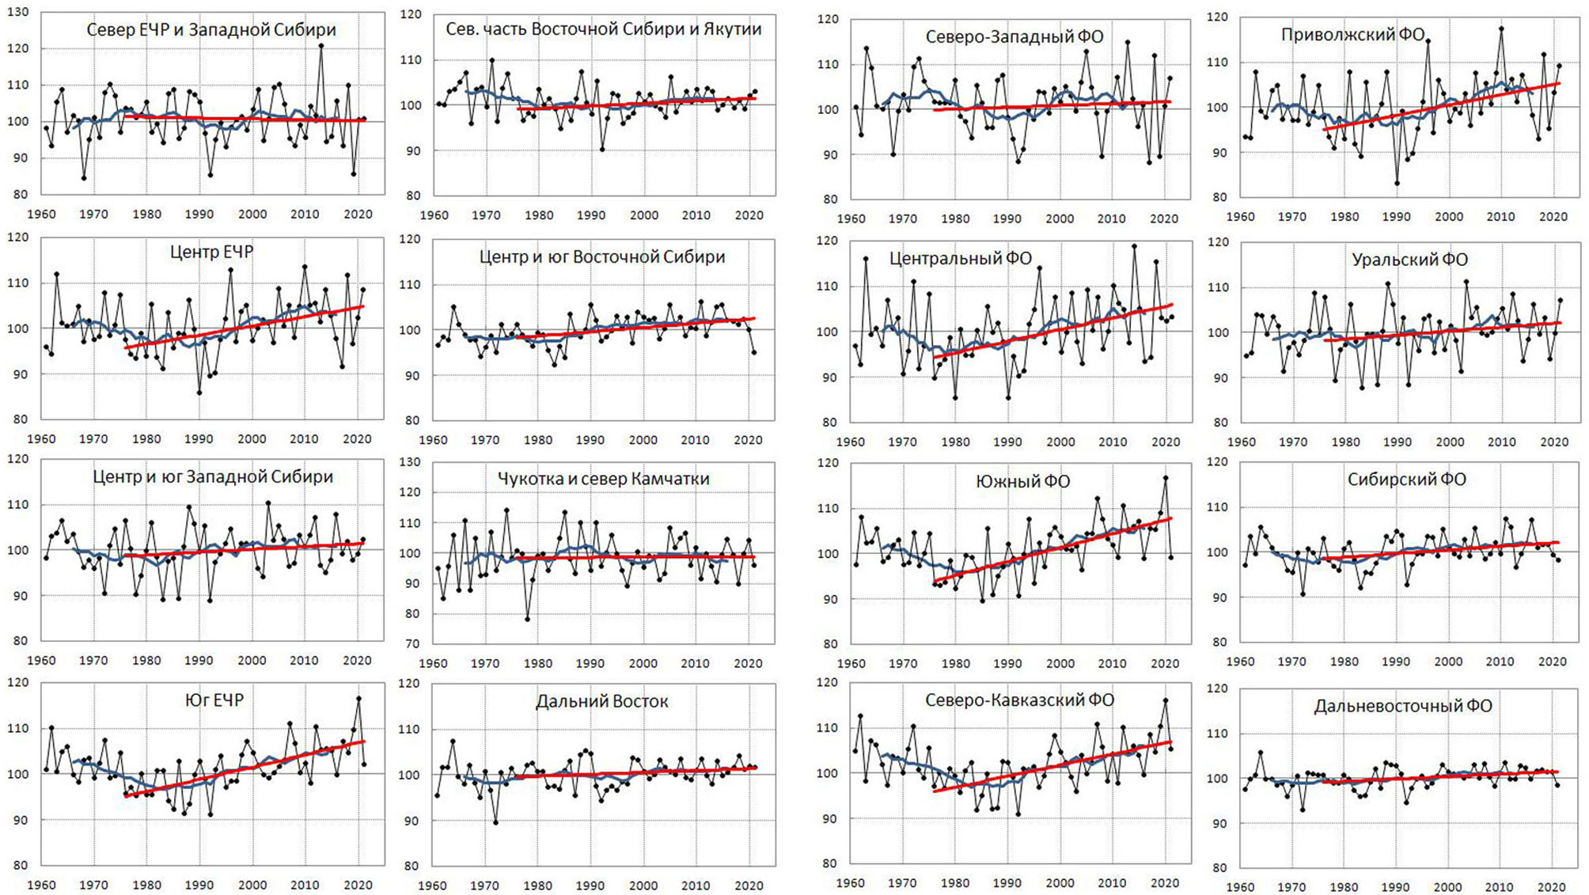
Относительные аномалии (%) суммарной за год продолжительности солнечного сияния, осредненной по квази-однородным физико-географическим регионам и федеральным округам РФ

Slide 22
Решение ЦМКП
По итогам заседания ЦМКП было принято решение одобрить использование данной методики в
ФГБУ «ВНИИГМИ-МЦД» для подготовки раздела «Продолжительность солнечного сияния» в ежегодном «Докладе об особенностях климата
на территории Российской Федерации».

